Slide 1
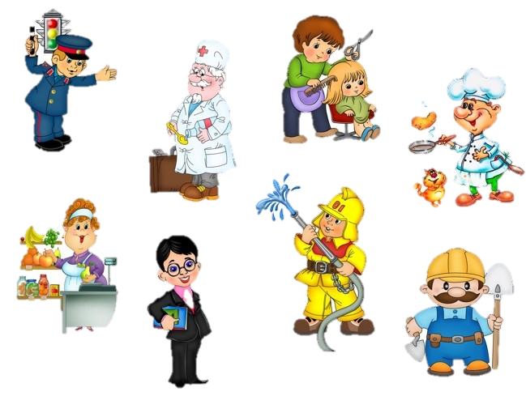
В мире профессий
Выполнил: Сагитова Ольга Владимировна
Воспитатель МБДОУ «Детский сад №393» г.Челябинска

Slide 2
Если заболело ухо
Если в горле стало сухо
Не волнуйся и не плач –
Ведь тебе поможет врач.

Slide 3
Профессия врач
Врач лечит людей. Профессия врача одна из самых древних

Slide 4
Вызов скорой помощи - 03

Slide 5
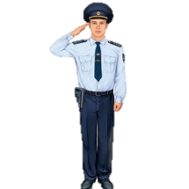
В полиции служат отважные люди
Полиция дружных, находчивых любит.
Пусть дождь проливной или темная ночь
Любому в беде они смогут помочь.

Slide 6
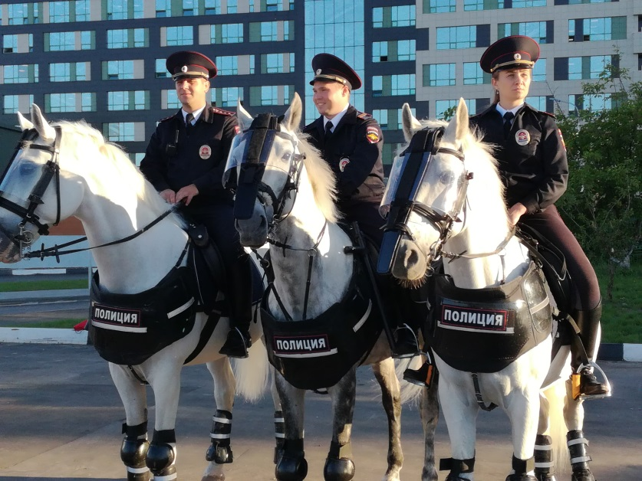
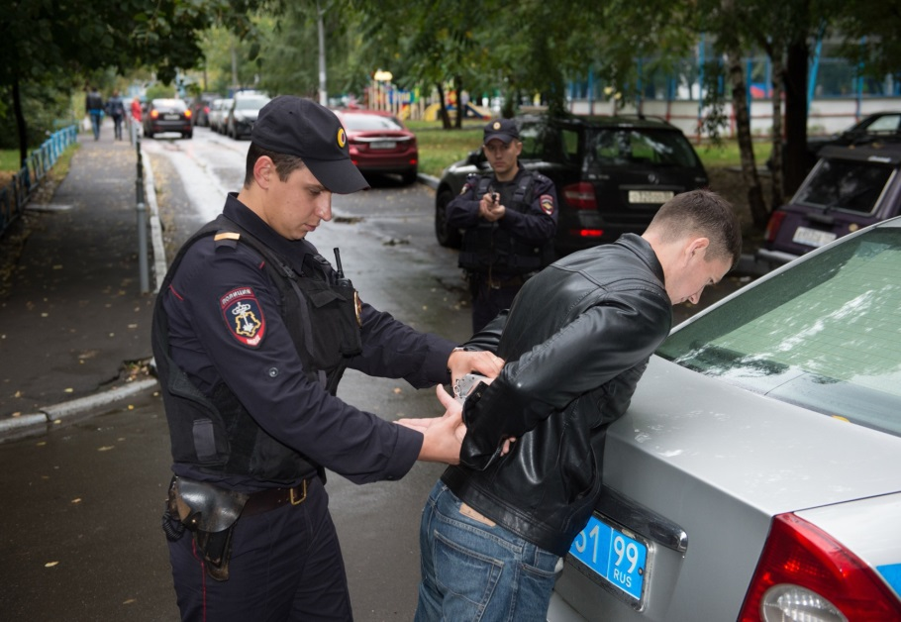
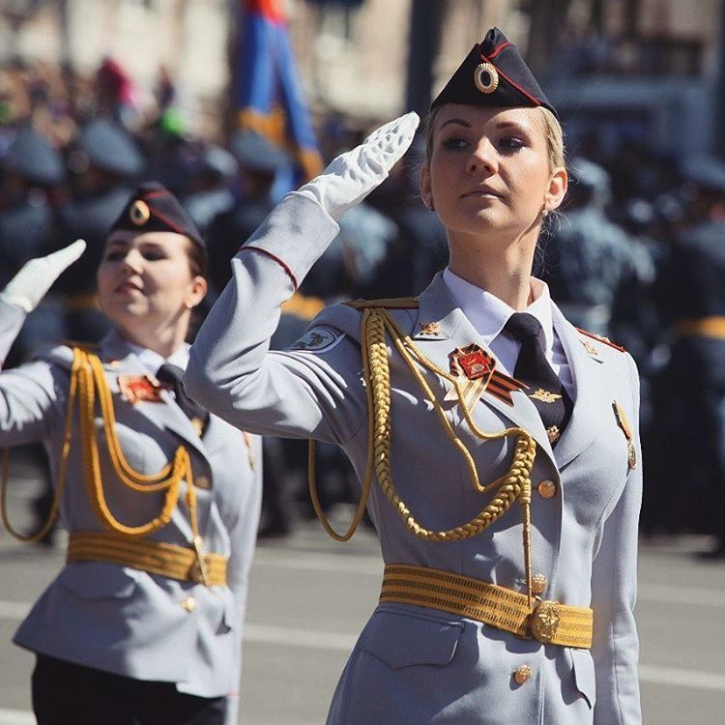
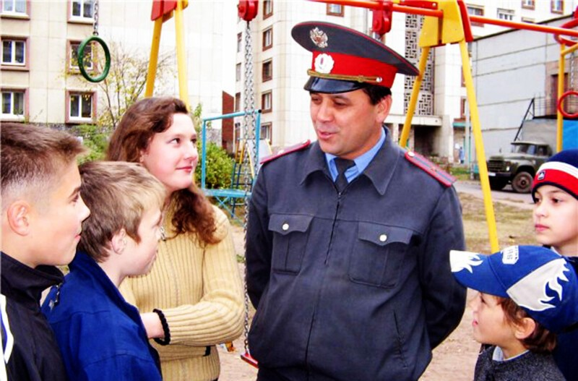

Slide 7
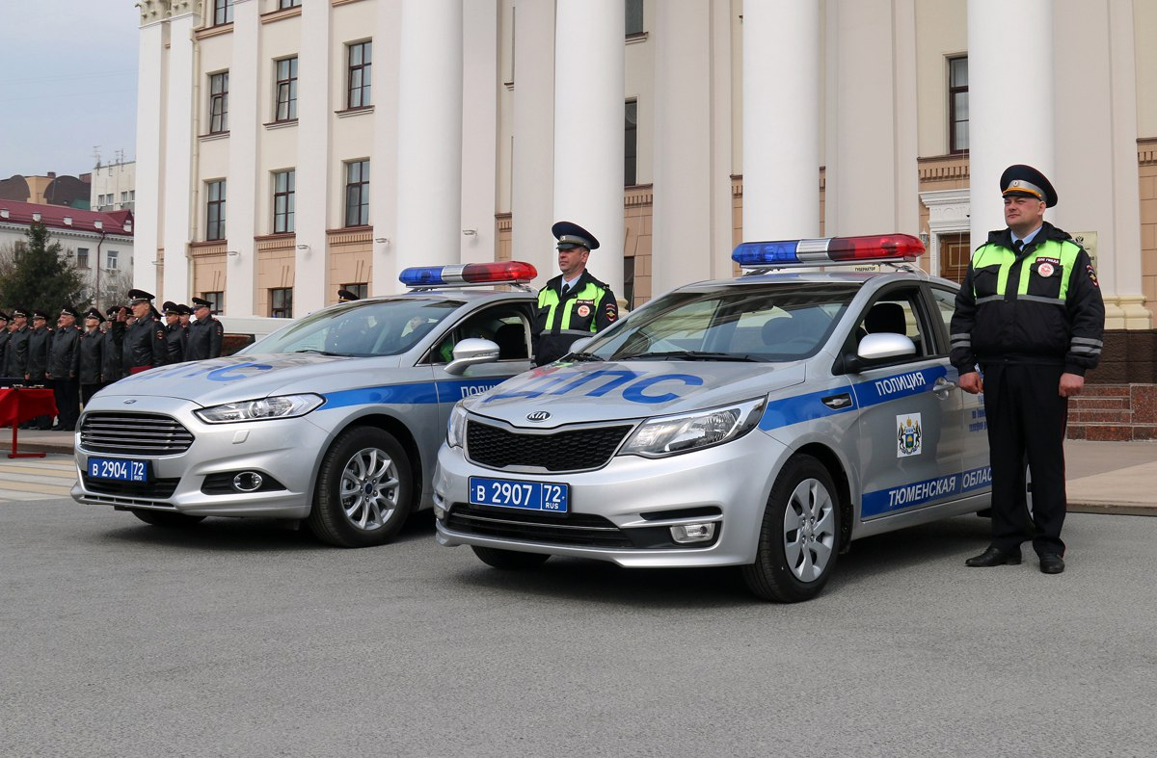
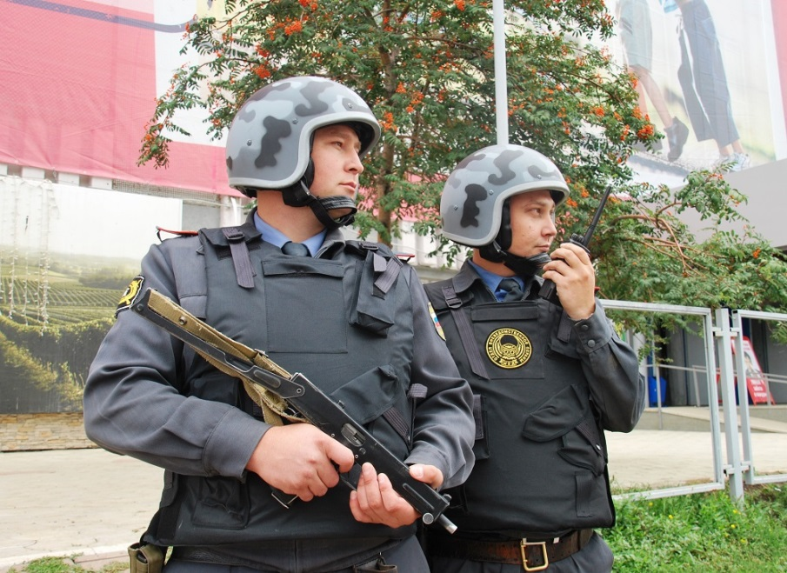
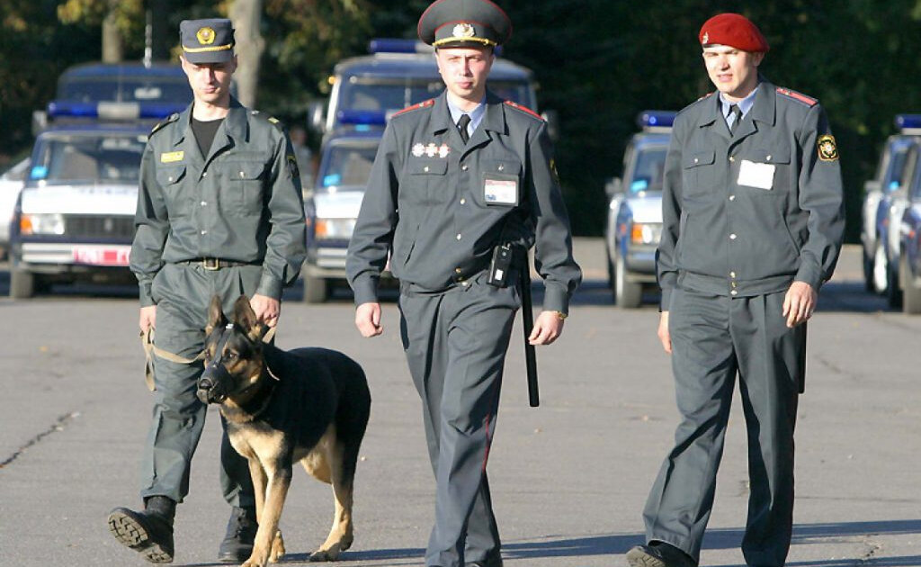
Вызов службы полиции - 02

Slide 8
Если вдруг беда случится
Где-то что-то загорится
Там пожарный нужен срочно
Он погасит, это точно!

Slide 12
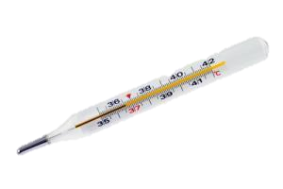
«Какой предмет лишний?»

Slide 13
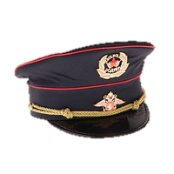

Slide 14
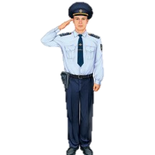
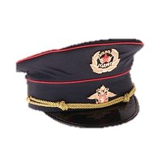

Slide 17
Профессий много в мире есть,
Их невозможно перечесть.
Сегодня многие нужны,
И актуальны и важны.
И ты скорее подрастай,
Профессией овладевай.
Старайся в деле первым быть
И людям пользу приносить.

